Slide 1
TRNAVSKÁ PANNA MÁRIA

Slide 2
Trnava „ Slovenský Rím“ - BAZILIKA SV. MIKULÁŠA

Slide 3
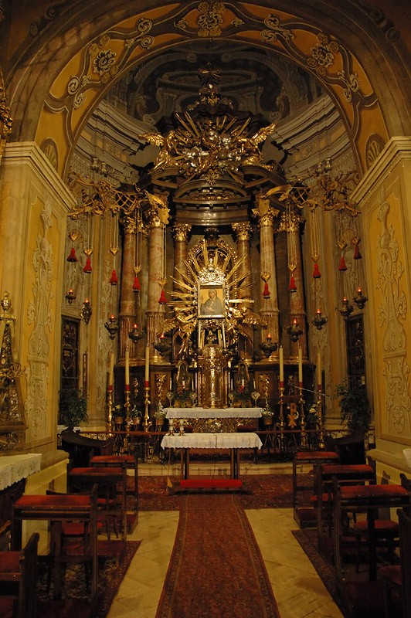
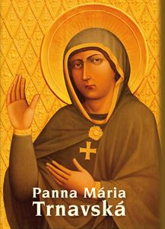
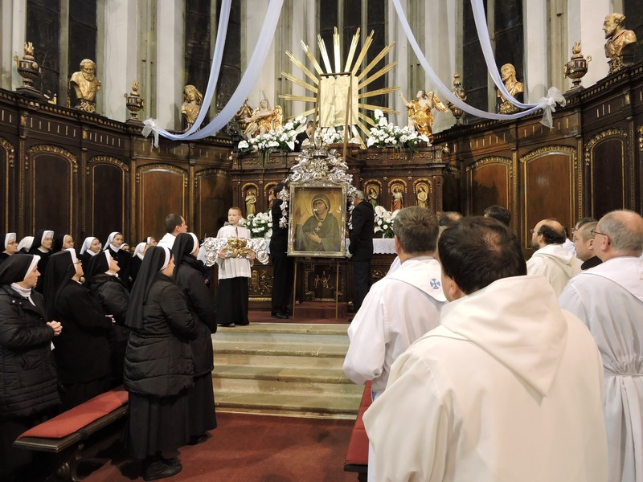

Slide 4
Ako sa dostal obraz do Baziliky sv. Mikuláša ?
Rok 1585 - v tomto čase študuje budúci arcibiskup František Forgáč v Ríme. Od mladosti patril k Mariánskym ctiteľom a v kláštore sv. Alexeja a Bonifáca v Ríme si zamiloval ikonu Panny Márie. Pohľadu na obľúbený obraz sa nechcel vzdať a tak skôr ako Rím opustil, rozhodol sa zabezpečiť vyhotovenie jeho vernej kópie. Tú napokon venoval chrámu sv. Mikuláša, kde visí dodnes.

Slide 5
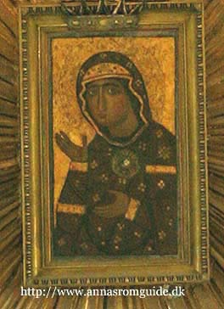
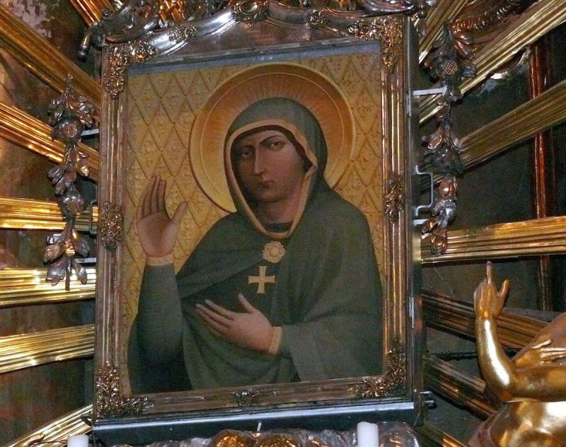
Kostol sv.Alexeja a Bonifáca v Ríme
Bazilika sv. Mikuláša v Trnave

Slide 6
ROK 1663
V čase, kedy sa nebezpeční Turci blížili k Trnave, prišlo k nevysvetliteľnej a mimoriadnej udalosti.
Obraz Panny Márie vyronil krvavé slzy a Turci sa nečakane odvrátili od mesta.
ROK 1708
Obraz trikrát slzil počas kuruckej vojny
a to 5. júla i 10. a 11. augusta.
Vtedy bola ustanovená komisia, ktorá prípad slzenia vyšetrovala. Na základe výsledkov vyšetrovania ostrihomský arcibiskup Kristián August 19. decembra 1708 schválil verejnú úctu obrazu Panny Márie Trnavskej. .

Slide 7
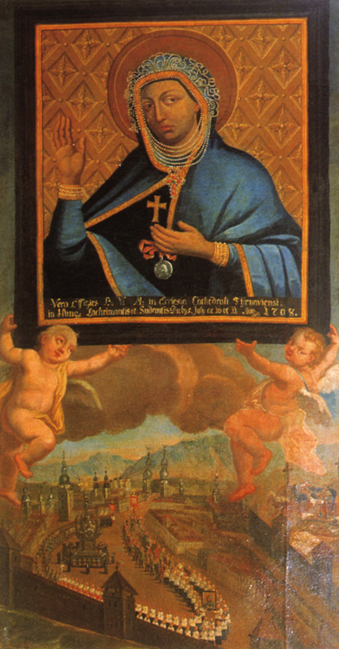
ROK 1710
V roku 1710 v Trnave zúril mor.
Keď zlyhali všetky ľudské prostriedky, bezmocní obyvatelia mesta na čele s magistrátom sa utiekali k Panne Márii. Slávnostným sľubom sa zaviazali po predchádzajúcom pôste sláviť sviatok Obetovania Panny Márie a slúžiť svätú omšu pred milostivým obrazom. Vyhotovili o tom pamätnú listinu. Modlili sa, postili a
21. novembra 1710, na sviatok
Obetovania Panny Márie, obraz vyniesli do ulíc. V ten deň mor zázračne prestal.

Slide 8
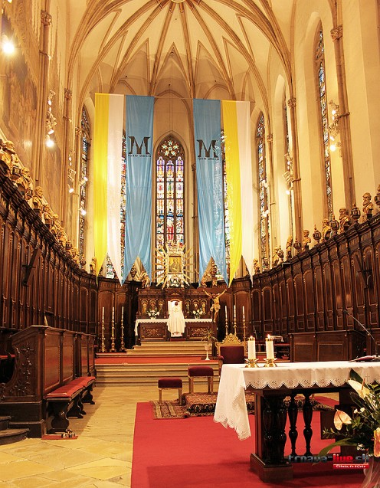
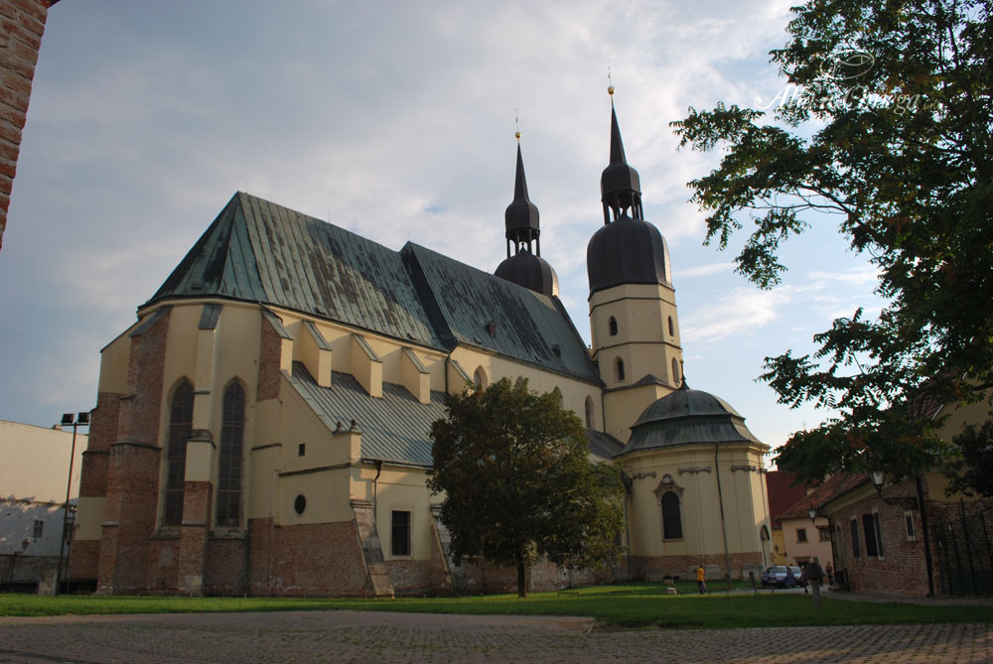

Slide 9
Tisícky veriacich sa každoročne prichádzajú do Baziliky sv. Mikuláša pokloniť
obrazu milostivej
a žehnajúcej Panny Márie Trnavskej –
ochrankyne trnavského ľudu,
na ktorom sa v čase najväčších útrap zjavil zázračný krvavý pot a slzy.

Slide 10
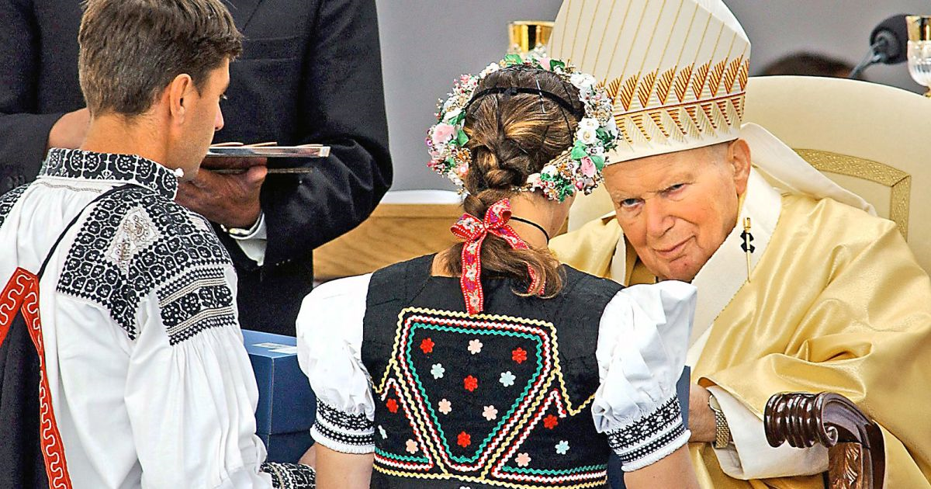

Slide 11
Trnavská novéna
Trnavská novéna, deväťdňový cirkevný sviatok na počesť trnavskej Panny Márie
Novéna je každoročne príležitosťou na duchovnú obnovu a zároveň aj pripomenutím si mimoriadnych historických udalostí slzenia obrazu Trnavskej Panny Márie
Trvá od 13. do 21. novembra
/12.11. v predvečer novény je sv. omša pre deti a po nej je sprievod so sviečkami /
Denne je niekoľko sv. omší a hlavná sv. omša je o 18.00 hod. Ide aj priamy prenos v TV Lux.
V nedeľu 19. novembra 2017 sa o 9.30 h uskutoční slávnostná omša, číta sa listina a potom nasleduje procesia s obrazom Panny Márie ulicami Trnavy tak ako šli predkovia v minulosti.

Slide 12
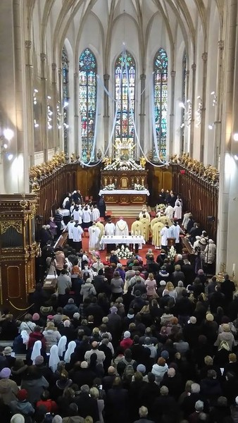
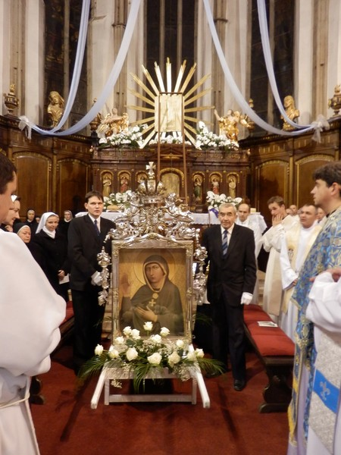

Slide 14
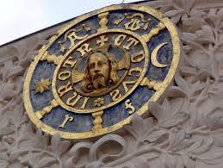
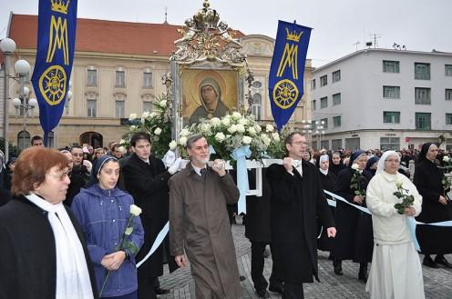
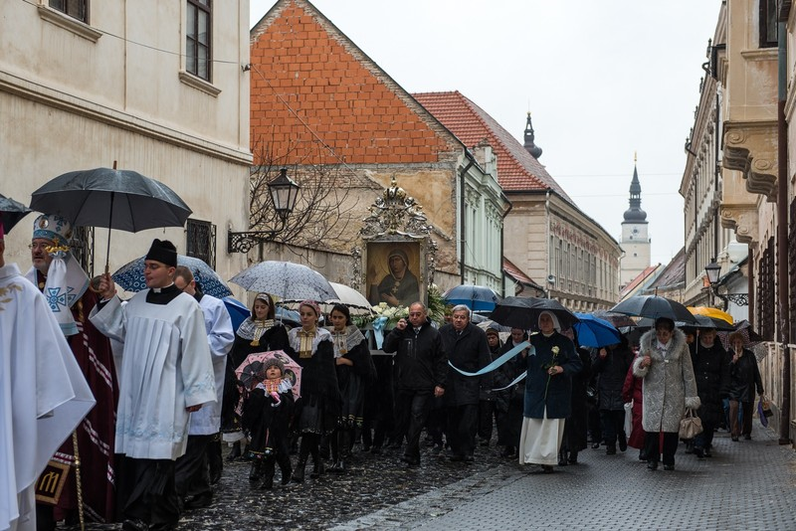

Slide 15
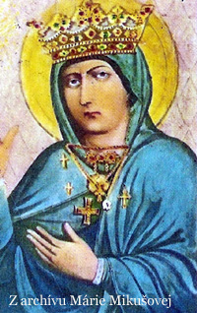
PANNA MÁRIA
TRNAVSKÁ
ORODUJ ZA NÁS

Slide 16
Modlitba k Panne Márii Trnavskej
Ľútostivá Kráľovná neba i zeme, zhliadni na svoje kajúce dietky a prijmi vďaky za všetky dobrodenia, ktoré si nám vyprosila u svojho Božského syna.
Ďakujeme ti najmä za premnohé dobrodenia, ktoré si vyprosila nášmu národu a nášmu mestu v ťažkých časoch utrpenia, vojny a moru.
Vrúcne ťa prosíme, ochraňuj náš národ a naše mesto teraz i v budúcnosti. Ráč nám vyprosiť pokojné časy, aby sme mohli ešte viacej chváliť tvoje milosrdenstvo a so všetkými svätými i s celou Cirkvou zvelebovať Božie dobrodenia. Amen.

Slide 17
Milostivá panenská Matka Mária, s najhlbšou poníženosťou ťa ctíme a velebíme v tomto zázračnom obraze, na ktorom sa v smutných časoch vnútorných i vonkajších nepokojov a morovej rany v tejto krajine objavili slzy a krvavý pot. Ctíme a velebíme tvoje súcitné prečisté srdce. Padáme na kolená a z hlbokosti svojej duše voláme: Ukáž svoje horké slzy svojmu Božskému Synovi, vypros nám odpustenie našich hriechov. Vypros nám pomoc vo všetkých našich potrebách. Ochraňuj nás vo všetkých našich úzkostiach a protivenstvách . Zdvihni, ó nebeská Kráľovná, svoju mocnú pravicu. Odvráť od našej vlasti a jej občanov mor, hlad a vojnu. Zdvihni svoju materinskú ruku, žehnaj svoje verné deti, ktoré sa k tebe vinú s úctou a láskou. Pomáhaj nám rásť vo svätých čnostiach, teba vždy viac milovať, v milosti tvojho Božského Syna žiť i umrieť, aby sme sa tak raz mohli s ním a s tebou v nebi radovať. Amen

